Slide 1

2019

Slide 2
Sujet de qualification des classes de CE2
(15 questions)

Slide 3
Bonne chance à tous !
A vos stylos,
Prêts,
Partez!
Appuyer sur Entrée pour démarrer le questionnaire minuté

Slide 4
1. Combien de cases rouges?
12 secondes
10
10

Slide 5
2. Combien de cases rouges?
12 secondes
10
10

Slide 6
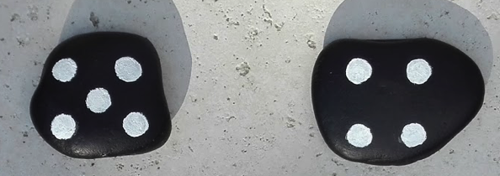
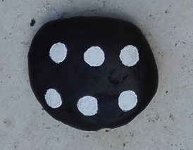
3. Additionne les points ?
15 secondes

Slide 7
4. Encore combien de points pour avoir 12 ?
15 secondes

Slide 8
5. Complète par un nombre.
20 secondes
?
vingt
+
=

Slide 9

5. Combien de points blancs en tout ?
15 secondes

Slide 10
6. Ecris le résultat.
15 secondes
4
=
?
×

Slide 11
7. Choisis le nombre à placer.
15 secondes
0
180
100
90
80
70

Slide 12
8. Choisis le nombre à placer.
15 secondes
78
82
77
80
83
81

Slide 13
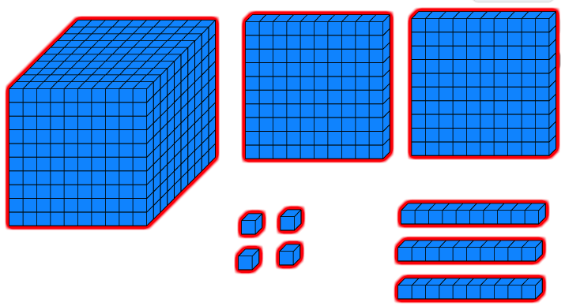
9. Complète pour avoir le résultat.
15 secondes
10 secondes
100
×
?
=
1 000

Slide 14
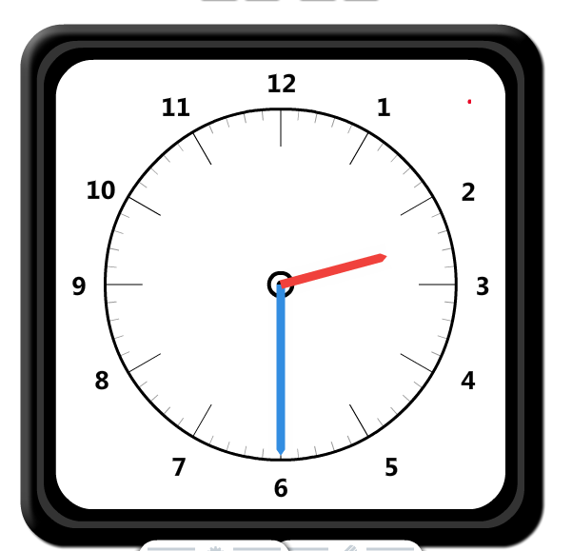
10. Donne l’heure
12 secondes

Slide 15
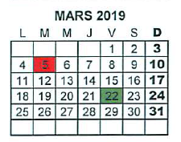
11. Combien de dimanches en mars ?
10 secondes

Slide 16

13. Combien de triangles mauves dans ce dessin ?
15 secondes

Slide 17
14. Quel est le double de 60 ?
10 secondes

Slide 18

15.
Avec 2 pommes, on obtient 1 verre de jus.
Avec 6 pommes, combien de verres ?
30 secondes

Slide 19
L’équipe
vous remercie et vous souhaite une bonne fin de journée.

